Slide 1
仮想化とSDI Virtualization & Software-defined Infrastructure
2015年3月4日

Slide 2
仮想化とは
Notes:
2

Slide 3
「仮想化」の本当の意味
日本語での語感
虚像の〜
実態のない〜
仮想
本来の意味
表面または名目上はそうでないが
事実上の/実質上の/実際の
virtual
It was a virtual promise.
（約束ではないが）実際には約束も同然だった。
He was the virtual leader of the movement.
彼はその運動の事実上の指導者だった。
仮想化
Virtualization
本来の意味
物理的実態とは異なるが、
実質的機能を実現する仕組み
Notes:
日本語の「仮想」という言葉を聞くと、「虚像の」、「実態のない」という意味を思い浮かべてしまいます。ところが、この言葉の元となった英語の「Virtual」は、どうもそういう意味ではないらしいのです。調べてみると、「（表面または名目上はそうでないが）事実上の／実質上の／実際の」という意味があるようです。また、ラテン語の語源を見ると「力のある〜」と記されています。
辞書を引くと英語の文例には、次のような記述がありました。
It was a virtual promise.
（約束ではないが）実際には約束も同然だった。
He was the virtual leader of the movement.
彼はその運動の事実上の指導者だった。
He was formally a general, but he was a virtual king of this country．
彼は公式には「将軍」ではあったが、彼はこの国の実質的国王だった。
このように見ていくと、私たちがITの用語として使っている「仮想化＝Virtualization」は、次のような意味と理解するのが、自然かも知れません。
「物理的実態とは異なるが実質的機能を実現する仕組み」
仮想化は決して、「虚像で実態のないシステムを作り出す仕組み」ではないのです。
つまり、サーバーやストレージ、ネットワークの物理的な構成や機能、性能とは異なる形態をしているが、実質的には、これと同様の役割を果たす仕組みを実現する技術と考える方が現実に即しています。
私たちは、物理的な実態がそこになければ、その存在を認めにくいものです。しかし、考えてみれば、物理的実態にかかわらず、必要な機器構成や機能、性能と同等のものが、実質的に使えるのならば十分です。
「仮想化」とは、まさに物理的なシステム資源とは異なるが「実質的」には、物理的なシステム資源と同等の扱いができるものを実現し、ユーザーに提供する仕組みなのです。

Slide 4
仮想化の3つのタイプ
Java仮想マシン
データベースの仮想化
サーバーの仮想化
ストレージの仮想化
仮想化 (Virtualization)
パーティショニング
分 割
アグリゲーション
集 約
エミュレーション
模 倣
ひとつの物理資源を
複数の仮想資源に分割
複数の物理資源を
ひとつの仮想資源に分割
ある物理資源を
異なる資源に見せかける
物理資源・物理機械
Notes:
仮想化とは、物理的な実態とは異なるものの、あたかもその物理的な実態がそこにあるかのように機能させるソフトウェア技術のことです。
仮想化には、次の3つのタイプがあります。
パーティショニング（分割）
ひとつのシステム資源を複数の独立した個別の資源として機能させます。 例えば1台のサーバーを、10台の個別・独立したサーバーが存在しているかのように機能させる場合などです。
この方法を使えば、１ユーザーだけでは能力に余裕のある物理サーバー上に、見かけ上複数のサーバーを稼働させ、複数のユーザーが、それぞれを自分専用のサーバーとして扱うことができます。また、システム資源を余らせることなく有効活用することができます。
アグリゲーション（集約）
複数のシステム資源をひとつのシステム資源のように機能させます。例えば、複数の異なるストレージを1つの大きなストレージに見せかける場合などです。この機能を使わなければ、ユーザーは、複数の別々のストレージの存在を意識し、煩雑な操作や設定を行わなければなりません。しかし、この機能により、そんなことは気にすることなく、またメーカーや機種を意識することなく、１つのストレージとして扱えますので、使用上の利便性は大いに高まります。
エミュレーション（模倣）
あるシステム資源を異なるシステム資源として機能させます。例えば、PC上で、スマートフォンの基本ソフトウェアが稼働し、スマートフォンに模した画面を表示させることができます。スマートフォンにはない、大きな画面とキーボードで同様の操作ができるようになり、アプリケーション開発やテストの利便性を高めることができます。

Slide 5
仮想化の誕生(1) コンピューターを共同利用する技術
“見かけ上”
同時使用できる
タイムシェア（Time Share）
モニター（Monitor）
高価なコンピューター（物理資源）
バッチ（Batch）
前の処理が終わるまで
待たなくてはならない

Slide 6
仮想化の誕生(2) コンピューターを共同利用する技術
“見かけ上”
同時使用できる
“見かけ上”
別々の資源として
使用できる
個別のOS
個別のOS
個別のOS
個別の資源
個別の資源
個別の資源
仮想化ソフトウェア
ハイパーバイザ (hypervisor)
タイムシェア（Time Share）
モニター（Monitor）
コンピューター（物理資源）

Slide 7
仮想化の歴史
分 散
集 中
集中・分割
分 散
集中・集約
〜1964
1964〜
1967〜
1980年代〜
1999〜
IBM S/360
S/360 CP-67
VMware
AP
AP
AP
AP
AP
AP
AP
AP
AP
AP
AP
AP
AP
AP
AP
OS
OS
OS
OS
OS
OS
OS
OS
OS
OS
OS
OS
OS
HW
HW
HW
HW
VM
VM
VM
HW
HW
HW
VM
VM
VM
HV
HV
HW
HW
高価なハード
運用負担の増大
コストの増大
高価なハード
資源の制約・競合
障害時の影響拡大
高価なハード
自由度の制約
コストの増大
安価なハード
運用負担の増大
TCOの増大
ハードの高性能化
管理対象の増大
インフラ負担の増大
AP: Application / OS: Operating System / VM: Virtual Machine / HV: Hypervisor / HW: Hardware
Notes:
仮想化の歴史は古く、1960年代から使われています。当時コンピュータは大変高価でした。しかし、その機能と利便性が認められるようになると、利用したいと考えるユーザーが増えていきました。しかし、ユーザー毎に購入していては、お金が続きません。そこで、一台のコンピュータをあたかも複数の独立したコンピュータが存在しているかのように見せかけ、個別専用コンピュータのように使ってもらおうと生みだされたのが「仮想化」です。
その後、コンピュータは性能を高め価格は下がり続けます。そうなると、大型のコンピュータを複数のユーザーで使うよりも、それぞれに専用のコンピュータを購入する方が自由度も高く費用も少なくてすむようになりました。その結果、多数のコンピュータが導入されるようになったのです。
一方で、機能や役割の重複、管理も利用部門任せでガバナンスが効かない、会社全体として運用管理の負荷やコストが増大するなどの問題を抱えるようになりました。
この状況に対処するために、再び「仮想化」が注目されるようになりました。高性能で安くなったコンピュータと仮想化の技術を使えば、複数のコンピュータを集約し、物理的なコンピュータの台数を減らすことができます。これにより、コンピュータの購入台数を減らし、運用管理負担を軽減し、コストも削減できます。かつて高価なコンピュータを分割する手段として使われた仮想化は、集約の手段として使用されることになったのです。
このような仮想化を「サーバー仮想化」といいます。「サーバー」とは、本来「サービスを提供するもの」という意味ですが、ここでは、複数のユーザーが共用するコンピュータと理解しておいて下さい。

Slide 8
仮想化からSDIへ
Notes:
8

Slide 9
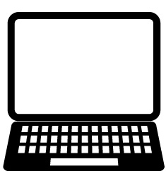
コレ１枚でわかるITインフラ
組織・企業
組織・企業
組織・企業
組織・企業
柔軟に！
即座に！
簡単に！
仮想化（Virtualization）
ネットワーク
スイッチ
負荷分散装置
ルーター
負荷分散装置
ルーター
ファイヤウォール
ファイヤウォール
システム資源
Notes:
道路や鉄道、電気や電話、病院や学校など、私たちの生活や社会を維持する基盤を、インフラストラクチャー（インフラ）と呼んでいます。
クラウドやモバイルなど、本書で紹介してきたITサービスも、業務を処理するサーバー、データを保管するストレージ、通信を担うネットワーク機器、これらを設置するデータセンターなどのITインフラに支えられています。
ITインフラは、従来、ITサービス毎に、個別に調達・構築するものでした。しかし、このやり方では、変化の激しくなった市場に即応することはできません。また、不確実なビジネスの先行きを見通すことも難しく、必要となる機能や規模を予測することも困難です。
ITの需要が衰えることはありません。一方で、需要が読めないままのITインフラの調達・構築は、これまでに無く大きなリスクを伴うようになりました。
この状況を打破する技術として「仮想化」が注目されています。予め標準的な構成のITインフラを用意しておけば、そこから必要となるシステム資源を取り出し、自由に調達・構成できるソフトウェア技術のことです。
例えば、私たちが電気を使うとき、発電所の設備や運用を気にすることがないように、仮想化は、サーバー、ストレージ、ネットワークの設備や運用を気にすることなく、必要な人に、必要な構成で、その能力や機能を使えるようにする技術です。これにより、ITインフラの調達や構築に掛かる費用や時間は大幅に削減され、変更にも即応できるようになったのです。
さらに、ネットワークの大容量・高速化、モバイル通信の普及は、いつでもどこでもITを使えるようにし、その利用範囲をさらに拡大し続けています。

Slide 10
これからのITインフラを支える仮想化
仮想システム
仮想システム
仮想システム
物理的なシステム資源
仮想化（Virtualization）
ネットワーク
スイッチ
負荷分散装置
ルーター
物理的なシステム資源のまとまり ＝ リソース・プール
ファイヤウォール
ネットワーク
サーバー
サーバー
サーバー
スイッチ
負荷分散装置
ルーター
ファイヤウォール
アプリケーション
アプリケーション
アプリケーション
OS
OS
OS
サーバー
サーバー
サーバー
メモリ
ストレージ
メモリ
ストレージ
メモリ
ストレージ
メモリ
ストレージ
メモリ
ストレージ
メモリ
ストレージ
CPU
CPU
CPU
CPU
CPU
CPU
Notes:
ビジネス環境の不透明感が増し、変化への即応が求められる時代になり、ITインフラもまた、この事態に対応しなければなりません。しかし、需要が生まれるたびに機器を購入、導入作業を行うことは、時間も手間もかかり、変化への即応も困難です。また、機器を設置しても、思惑通りに事業が運ばず需要がなくなったり、逆に想定外に需要が拡大したりといった事態も起こります。
そこで、業務やユーザー毎にシステム資源を物理的・固定的に割り当てることを辞め、必要に応じてシステム資源を柔軟・動的に提供できる仕組み求められるようになりました。それを実現する技術が「仮想化（Virtualization）」です。
「仮想化」は、物理的なシステム資源の構成や機能、能力などの技術的要素をユーザーからは見えないように隠してしまいます。そして、必要に応じて統合・分割して、ユーザーに必要な機能や能力の組合せを取り出し、あたかも物理的なシステム資源を直接扱っているように見せかける仕組みです。
これにより、ユーザーは、物理的な構成に縛られることがなくなり、システム資源の調達や変更を物理的な作業を伴わずにソフトウェアの設定だけで行えるようになります。
もちろん、このような仕組みを実現する前提として、その需要を満たす物理的なシステム資源（リソース・プール）を持たなくてはなりません。一方で調達や構成変更の自由度とスピードを手に入れることができるようになります。
この仕組みに運用管理の自動化や調達・課金の仕組みを組合せ、クラウド・サービスとして提供しているのが、IaaSです。IaaSは、仮想化されたITインフラを一企業で所有せず、複数企業で共用するためのサービスです。

Slide 11
仮想化とSDx
システム資源全体を仮想化し
それらの組合せを動的に定義
SDI (Software-Defined Infrastructure)
AP
AP
AP
AP
AP
AP
AP
AP
AP
単一のシステム資源を仮想化し
その組合せを動的に定義
OS
OS
OS
OS
OS
OS
OS
OS
OS
VM
VM
VM
VM
VM
VM
VM
VM
VM
AP
AP
AP
ST
NW
ST
NW
ST
NW
OS
OS
OS
クラウドOS（仮想資源の一元管理）= IaaS
VM
VM
VM
VM
VM
VM
ST
ST
ST
NW
NW
NW
HV
サーバー
仮想化
ストレージ
仮想化
ネットワーク
仮想化
HW
SV
SV
SV
ST
ST
ST
NW
NW
NW
スピードとアジリティ
システム・リソースの調達や構成の変更を物理作業を伴わず柔軟・迅速にできる
機器構成の変更や障害による影響の最小化
物理リソース（リソース・プール）での構成変更や障害による影響を回避、または、局所化できる
運用の自動化
物理的な作業を伴わずソフトウェアの設定を変えることで、システム全体の構成変更や運用管理ができる
AP: Application / OS: Operating System / VM: Virtual Machine / HV: Hypervisor / HW: Hardware SV: Server / ST: Storage / NW: Network
Notes:
サーバーやストレージ、ネットワークなどのITインフラを構成するシステム資源が仮想化できるようになると、これら全体をひとまとめにして、ソフトウェアへの設定だけで、構成、管理、制御できるようになります。この考え方が「SDI（Software-Defined Infrastructure）」です。VMwareなどは、これをSoftware-Defined Data Center（SDDC）、IBMは、Software-Defined Environment（SDE）と呼び、それぞれの思惑を込めて使い分けています。
SDIでは、予め全体の必要量を想定して、物理的なシステム資源を用意しておきます。これは、「リソース・プール」と呼ばれています。このリソース・プールから、利用者は必要な機器構成や機能をソフトウェアへの設定だけで、取り出し、組合せて利用すること、構成変更や追加、削除もできるようになります。物理的な導入・据え付けやネットワーク接続といった作業は必要ありません。
このSDIを実現するソフトウェアのことを「クラウドOS」と呼びます。クラウドOSは、仮想化されたシステム資源の割り当てだけではなく、ユーザー認証、利用量による課金などの運用管理に関わる機能が提供されています。
また、仮想システムを簡単に作れるよう、構成のひな形となるテンプレート、システムを調達・変更するときに必要な社内の申請手続きを自動化するためのワークフロー、管理画面であるセルフ・サービス・ポータルなどの機能も組み込まれています。
また、SDIは、煩雑な手続きや物理作業がないため、常に新たな仮想システムが生まれては、消えていきます。したがって、その動きを把握した上で、システムの健全性を確認するモニタリング（監視）の仕組みも必要になります。
このようなクラウドOSとして、オープンソースのOpenStackやCloudStack、VMwareが提供しているvRealize Automationなどがあります。

Slide 12
仮想化の種類
Notes:
12

Slide 13
仮想化の種類(システム資源の構成要素から考える)
サーバーの仮想化
ハイパーバイザー方式
コンテナ方式/OSの仮想化
デスクトップの仮想化
仮想PC方式
ブレードPC方式
クライアントの仮想化
仮想化
アプリケーション方式
ストリーミング方式
アプリケーションの仮想化
画面転送方式
ストリーミング方式
ストレージの仮想化
ブロック・レベルの仮想化
ファイル・レベルの仮想化
ネットワークの仮想化
仮想LAN(VLAN)
SDN(Software-Defined Networking)
Notes:
「サーバー仮想化」の他にもシステム資源を仮想化する技術があります。
「デスクトップ仮想化」では、ユーザーの使用するPCを共用コンピュータであるサーバーの上に「仮想PC」として動かし、そのディスプレイ、キーボード、マウスをネットワーク越しに使えるようにします。ユーザーは手元のPCを操作しながらも、実はサーバー上の仮想PCのプロセッサーやストレージを使っているのです。このためディスプレイ、キーボード、マウスそしてネットワーク接続などの必要最低限の機能に限定したPC「シンクライアント」から使うこともできます。ちなみに「クライアント」とは、「サーバーから提供されるサービスを利用する」コンピュータという意味ですが、ここでは、「一時点でひとりのユーザーが占有して使用するコンピュータ」と理解しておけば良いでしょう。
「アプリケーション仮想化」では、MicrosoftのWordやExcelといった、本来ユーザーPC上で稼働するアプリケーション・プログラムをサーバー上で動かし、ネットワークを介して複数のユーザーで共同使用するものです。デスクトップ仮想化と同様にシンクライアントを使うこともできます。
「クライアント仮想化」では、一台のPCにWindowsやMac OSといった異なるOSを同時に稼働させます。
「ストレージ仮想化」では、ストレージ（記憶装置）といわれるデータやプログラムを格納しておく装置を複数のコンピュータで共用し、利用効率や利便性を高めるものです。
「ネットワーク仮想化」では、ネットワークの接続ルートやルーターやスイッチと言われるネットワーク機器の構成をソフトウェアの設定だけで調達、変更できるようにします。
それでは、それらについて見てゆくことにしましょう。

Slide 14
サーバー仮想化
物理システム
仮想システム
アプリ
アプリ
アプリ
アプリ
アプリ
アプリ
ミドルウェア
ミドルウェア
ミドルウェア
ミドルウェア
ミドルウェア
ミドルウェア
OS
OS
OS
OS
OS
OS
メモリ
メモリ
メモリ
CPU
CPU
CPU
仮想サーバー
仮想サーバー
仮想サーバー
メモリ
メモリ
メモリ
ハイパーバイザー
CPU
CPU
CPU
メモリ
サーバー
（ハードウェア）
サーバー
（ハードウェア）
サーバー
（ハードウェア）
CPU
ハードウェア
Notes:
サーバーとして使われるコンピュータは、プロセッサー、メモリ、ストレージといったハードウェアによって構成されています。
このハードウェアをオペレーティング・システム（OS）と言われるソフトウェアが制御し、業務を処理するアプリケーションやデータを管理するデータベース、通信制御やユーザー管理を行うシステムなど、様々なプログラムに、ハードウェア資源を適宜割り当て、ユーザーの求める処理を効率よく確実に実行させるように機能します。このOSには、Windows ServerやLinuxなどがあります。
「サーバー仮想化」は、このハードウェアに搭載されているプロセッサーやメモリの使用時間やストレージの容量を細かく分割して複数のユーザーに割り当てます。ユーザーは、割り当てられたシステム資源をそれぞれ占有使用することができます。このような仕組みにより、物理的には一台のハードウェアであるにもかかわらず、自分専用の個別のサーバーがユーザー毎に提供されているように見せかけることができるのです。この見かけ上のひとつひとつのサーバーを「仮想サーバー」または、「仮想マシン」と言い、これを実現するソフトウェアは、ハイパーバイザー（Hypervisor）と呼ばれています。VMware vSphereやMicrosoft Hyper-V、Citrix Xen Server、Linuxに組み込まれているKVMといった製品が広く使われています。
仮想サーバーは、実際の物理的なサーバーと同様に振る舞い、機能します。ですから、サーバー毎に独立したOSを載せ、個別にアプリケーションを実行させることができます。ユーザーは、まるで専用のハードウェアを与えられたような自由度と利便性を享受しつつ、全体としては、ハードウェアの使用効率を高めることができるのです。

Slide 15
コンテナ型仮想化「Docker」
ハイパーバイザー型仮想化
コンテナ型仮想化
アプリ
アプリ
アプリ
アプリ
アプリ
アプリ
ミドルウェア
ミドルウェア
ミドルウェア
ミドルウェア
ミドルウェア
ミドルウェア
ライブラリ
ライブラリ
ライブラリ
OS
OS
OS
コンテナ
コンテナ
コンテナ
コンテナ管理ソフトウエア
仮想サーバー
仮想サーバー
仮想サーバー
ハイパーバイザー
OS
ハードウェア
ハードウェア
異なるOSでも可
同じOS
ディスク・メモリ消費大
ディスク・メモリ消費小
構成はハードウェアに依存
構成はハードウェアに依存しない
構成の自由度が高い仮想化技術
軽量・可搬性の高い仮想化技術

Slide 16
デスクトップ仮想化とアプリケーション仮装化
デスクトップ仮想化
アプリケーション仮装化
クライアントPC
クライアントPC
クライアントPC
クライアントPC
入出力操作
入出力操作
入出力操作
入出力操作
デスクトップ画面
デスクトップ画面
画面表示
画面表示
文書作成
表計算
文書作成
表計算
文書作成
文書作成
プレゼン
・・・
プレゼン
・・・
通信
通信
通信
通信
ネットワーク
仮想PC
仮想PC
文書作成
表
計算
文書作成
表
計算
文書
作成
表
計算
プレゼン
・・・
ターミナル・モニター
プレゼン
・・・
プレゼン
・・・
PC用OS
（Windows7など）
PC用OS
（Windows7など）
OS
ハイパーバイザー
ストレージ
プロセッサー
メモリー
ストレージ
プロセッサー
メモリー
サーバー
サーバー
Notes:
「デスクトップ仮想化」は、サーバー仮想化と同様の技術で、サーバー上にユーザー個別の「仮想PC」を稼働させ、ネットワークを介して利用させる技術で、「VDI（Virtual Desktop Infrastructure）」とも呼ばれています。ちなみに「デスクトップ」とは、PC画面のことです。
例えば、仮想PCで、普通のPCと同様にWindowsを動かし、WordやExcelを使い、作成した文書や表は、自分の仮想PCに割り当てられたストレージに保存します。ユーザーは、手元にあるPCのディスプレイ、キーボード、マウスを操作しますが、実際に使うプロセッサーやストレージは、サーバーのものです。
一方、「アプリケーション仮想化」は、PCの全機能ではなく、特定のアプリケーションだけをサーバーで動かし、ネットワーク越しに複数ユーザーで共用する技術です。さらに、ネットワークがつながっていないときでも操作を継続できるようにしたソフトウェアも登場しています。
例えば、MicrosoftのIE（Internet Explorer）6でなければ動かないアプリケーションがあり、同時に最新IEも利用したいとき、IE6を「アプリケーション仮想化」で使用し、PCでは最新IEを動かせば対処できます。
どちらも管理されたデータセンターに設置されたサーバーで動かすため、データの持ち出しは困難です。また、忘れがちなバックアップやセキュリティ対策など、運用管理者が、サーバーに対して一括でできることから、安全安心の担保、運用管理負担の軽減に役立ちます。
また、自宅で仕事をする場合、自宅のPCからネットワークを介して会社で使っている仮想PCのデスクトップを呼び出せば同じ環境をそのまま使えます。これは、災害や事故でPCが破損してしまっても使えることから、事業継続の観点からも注目されています。

Slide 17
シンクライアント
シンクライアント
シンクライアント
データとプログラムの保管
プログラムの実行
は、サーバー内にて処理
シンクライアントは
画面表示と入出力操作
入出力操作
入出力操作
画面表示
画面表示
文書作成
表計算
文書作成
表計算
プレゼン
・・・
プレゼン
・・・
通信
通信
PC / Windows・Mac OS など
ネットワーク
通信
ストレージ
文書作成
表計算
仮想PC
仮想PC
仮想PC
プレゼン
・・・
文書作成
表
計算
文書作成
表
計算
文書作成
表
計算
アプリケーション
プレゼン
・・・
プレゼン
・・・
プレゼン
・・・
画面表示
PC用OS
（Windows7など）
PC用OS
（Windows7など）
PC用OS
（Windows7など）
入出力操作
ハイパーバイザー
ストレージ
メモリー
プロセッサー
データとプログラムの保管
プログラムの実行
は、PC内にて処理
サーバー

Slide 18
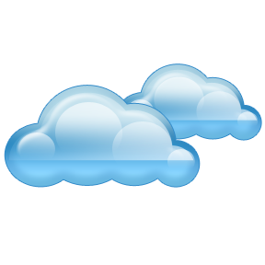
Chromebook
クラウドサービス
Google Apps for workなど
データ
文書作成
表計算
プレゼン
・・・
オフィス・アプリ
インターネット
通信
通信
データ
文書作成
表計算
ブラウザ
文書作成
表計算
プレゼン
・・・
ブラウザ
プレゼン
・・・
オフィス・アプリ
画面表示・入出力操作
画面表示・入出力操作
PC / Windows・Mac OS など
Chromebook / Chrome OS

Slide 19
クライアント仮想化
クライアントの仮想化
（アプリケーション方式）
クライアントの仮想化
（ハイパーバイザー方式）
クライアントPC
クライアントPC
アプリケーション
アプリケーション
アプリケーション
アプリケーション
ＯＳ
（ゲストＯＳ）
ＯＳ
ＯＳ
仮想マシン
仮想マシン
仮想マシン
仮想化
ソフトウェア
仮想化ソフトウェア (ハイパーバイザー)
オペレーティング・システム
（ホストＯＳ）
ハードウェア
ハードウェア
メモリ
メモリ
CPU
CPU
Notes:
クライアントの仮想化は、ひとつのクライアントPC上に複数の異なるオペレーティング・システムを同時に稼働させる技術です。
本来、ひとりのユーザーに占有使用されるクライアントPCに、複数の仮想マシンを動かし異なるオペレーティング・システムを稼働させるのは、プログラムやデータの互換性を確保するためです。
例えば、Window 7と言われるPC用のオペレーティング・システム上で、「XPモード」と呼ばれる仮想化の機能が動きます。この機能はWindows 7の前のバージョンであるWindows XPを動かすことができる仮想PCをWindows7の中に作ります。この上で、Windows XPを動かせば、一台のPCの上で、同時にWindows 7とWindows XPを同時に稼働させることができます。
このようなことが必要になるのは、Windows XPでは動くがWindows 7では動かないソフトウェアがあるからです。バージョンアップのためにこれを移行するとなると、プログラムの修正やテスト、購入したパッケージ・ソフトウェアであれば、バージョンアップしなければなりません。そのための作業の手間や費用は、台数が多ければ多いほど、大きな負担となります。しかし、この機能を使えば、XP用として開発、購入したソフトウェアを無駄にしないですむのです。
また、AppleのMac OS上でWindowsを動かすクライアント仮想化のソフトウェアもあります。これを使えば、一台のMac PCでMac OSとWindowsを同時に動かすことができます。そのため、それぞれでしか動かないが、どちらも使いたいと言ったときに、ふたつのPCを用意する必要はありません。また、データも相互にやりとりできますので、大変便利です。

Slide 20
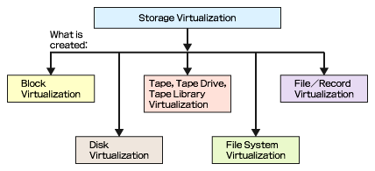
ストレージ仮想化
ストレージの業界団体であるSNIA（Storage Network Industry Association）による
「ストレージ仮想化技術の分類」
Disk Virtualization （ディスクの仮想化）
Block Virtualization （ブロックの仮想化）
File System Virtualization （ファイル・システムの仮想化）
File Virtualization （ファイルの仮想化）
Tape Virtualization（テープの仮想化）

Slide 21
ストレージ仮想化
ブロック仮想化
シンプロビジョニング
重複排除
10TB
10TB
10TB
10TB
10TB
10TB
実データ
実データ
実データ
実データ
実データ
実データ
2TB
3TB
5TB
2TB
3TB
5TB
ファイル１
ファイル２
A
B
A
B
8TB
7TB
5TB
8TB
7TB
5TB
C
D
E
F
仮想ストレージ
仮想ストレージ
仮想ストレージ
30TB
30TB
実データ
実データ
10TB
10TB
A
B
C
未使用領域
20TB
必要な時に
追加
重複データを
排除
未使用領域
0TB
D
E
F
ストレージ（ハードウェア）
ストレージ（ハードウェア）
ストレージ（ハードウェア）
ボリュームの仮想化
容量の仮想化
データ容量の削減
Notes:
ストレージ仮想化は、ハードウェアの物理的な制限・制約からの解放するために使われます。
例えば、ストレージの容量は、使っている／いないに関わらず、「128GB」というように物理的に決まってしまいます。これをサーバー個別に割り当て、そこでしか使えないのでは、複数サーバーを使っている場合などは非効率です。そこで、複数ストレージをひとつにまとめ複数サーバーで共用し必要な容量だけを割り当てることで使用効率を高めることができます。
また、シンプロビジョニングや重複排除という技術で使用効率や利便性をさらに高めることができます。
シンプロビジョニングは、物理ストレージの容量を実際より多くあるようにサーバー上のアプリケーションに見せかける技術です。これまでなら、物理ストレージの容量が変われば、サーバーやアプリケーションへの設定変更が必要でした。しかし、この技術を使えば、サーバーやアプリケーションには、最初から大きな容量で設定しておき、実際にはその時点で使う容量だけを用意し、足らなくなった容量を物理的に補充するだけで設定の変更が不要になります。これにより容量を節約できると共に運用負担が軽減できます。
重複排除は、データの重複している部分を削減し、ストレージの使用効率を高める技術です。例えば、電子メールでファイルを添付して同時に複数の人に送信すると、同じファイルのコピーがいくつも作られてしまいます。この重複データを削除してデータ容量を削減する一方で、ユーザーには、これまでと変わらず複数のファイルがそこにあるように見せかけることができます。このように、ユーザーに意識させずストレージの容量を減らすことができるのです。

Slide 22
ネットワークの仮想化
従来のネットワーク
SDN(Software Defined Networking)
物理
ネットワーク
A
仮想
ネットワーク
A
仮想
ネットワーク
B
仮想
ネットワーク
C
物理
ネットワーク
B
仮想化
物理
ネットワーク
C
集中制御
物理
ネットワーク
パケットの種類に応じて設定
QoS・セキュリティ
アプリケーションに応じて設定
物理構成に依存
機 能
物理構成に関係なく、論理構成設計可能
機器ごとに個別・手動制御
制 御
機器全体を集中制御・アプリケーション経由で制御可能
Notes:
従来、ネットワークの構築は、異なる役割や機能を持つ多数の機器をケーブルで接続し、それぞれに手間のかかる設定が必要でした。この常識を変えたのが「ネットワーク仮想化」です。これは、SDN（Software-Defined Networking）と言う考え方を前提にしています。
SDNとは、ルーターやスイッチなどのネットワーク機器の構成や機能、ネットワーク接続ルートなどを、物理的な機器の導入や配線などの作業をしなくても、ソフトウェアへの設定だけで実現する技術の総称です。
例えば、異なる会社の機器が設置されているデータセンターの場合、従来であれば、独立性を保証するため機器もネットワークも物理的に分離して別々に管理しなければなりませんでした。しかし、SDNであれば、全てをひとつの物理的なネットワークでつなぎ、設定だけで分割して個別独立のネットワークに見せかけることができます。また、ルーターやスイッチ、ファイヤーウォールなどの機能や役割の違う物理的な機器が必要でしたが、物理的には同じ機器を使って、設定だけで必要とする機能構成を実現することもできます。
また、ネットワーク全体を一元的に集中制御できるので、個々のネットワーク機器の設定に時間を取られません。
さらに、利用目的に応じた「ポリシー」に応じてネットワークの特性を自由に制御できるようになりました。ポリシーとは、どのように扱うかの方針や制約条件を体系的かつ具体的に定めた規範のことです。
例えば、セキュリティを高度に保ちたい、負荷分散を行いたい、音声や映像は途切れないように優先的に処理したいといった、アプリケーションに応じたポリシーを設定し、それに応じてネットワーク全体の挙動を制御できるようになったのです。

Slide 23
サーバーの仮想化
そのメリットと課題
Notes:
23

Slide 24
サーバーの仮想化／物理的資源の削減
物理的資源の削減
スペース活用の効率化
設置スペースが削減され、土地や建物に関わるコストを削減できる
消費電力の削減
サーバーの冷却に必要な空調装置、サーバー本体の電力消費・CO2を削減できる
サーバーの稼働率向上
購入するサーバー台数を、減らすことができる
CPU
使用率
サーバー
集約

Slide 25
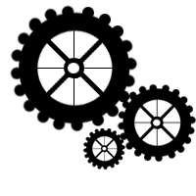
サーバー仮想化が変えたサーバー利用の常識（１）
アプリ
アプリ
アプリ
ミドルウェア
ミドルウェア
ミドルウェア
ハイパーバイザーから割り当てられたシステム資源に相当する能力・機能を持った仮想マシンが稼働する
OS
OS
OS
メモリ
メモリ
メモリ
CPU
CPU
CPU
仮想サーバー A
仮想サーバー B
仮想サーバー C
設定ファイル
システム管理者は、「設定ファイル」を作成・複製・変更することで、仮想サーバーの調達や構成変更できる。
ホスト名 A
CPU XXX
メモリ XXX
IP XXX
ホスト名 B
CPU XXX
メモリ XXX
IP XXX
ホスト名 C
CPU XXX
メモリ XXX
IP XXX
ハイパーバイザー
ハイパーバイザーは、「設定ファイル」に記述された内容に従って、必要なシステム資源の割り当てを行う
メモリ
CPU
ハードウェア
Notes:
「サーバー仮想化」によって、従来では考えられなかったことが可能になりました。
すぐに稼動
従来は、ハードウェアを調達した後、機器の据付・導入が必要でした。しかし、サーバー仮想化を使えば、ソフトウェアへの設定だけで、必要なシステム資源（プロセッサー、メモリ、ストレージなど）を割り当て、その資源相当の構成と能力を持った、見かけ上物理サーバーと同様に機能する「仮想サーバー」を稼働させることができます。これによりシステムの稼働に関わる作業時間は、大幅に短縮できます。
但し、仮想サーバーが、いくつでも簡単に作れるからと言って、それを動かすハードウェアの能力を超えて動かすことができない点は、注意が必要です。
複製が簡単
仮想サーバーの構成についての情報は、「設定ファイル」に書き込まれます。ハイパーバイザーは、この設定ファイルを読んでハードウェアから資源を割り当て、仮想サーバーを稼働させます。そのため、同じ構成であれば、この設定ファイルと仮想サーバーのデータをコピーするだけで、仮想サーバーを複製できます。あとは、ホスト名といわれるサーバーの名称やIPアドレスといわれるネットワーク上の住所を表す番号を変更するだけで、別のサーバーとして、すぐに利用できるようになります。
柔軟な構成変更
従来、システム構成を変更するためには、いったん電源を停止し、物理的な構成変更作業を行い再稼働させる必要がありました。しかし、サーバー仮想化を使えば、システム資源の増減は、仮想サーバーを稼動したままでも行うことができます。そのおかげで、サーバーへのアクセスが急増した時や構成変更が時でも、迅速・柔軟に対応することができます。

Slide 26
サーバー仮想化が変えたサーバー利用の常識（２）
メモリ
メモリ
メモリ
CPU
CPU
正常時
CPU
仮想サーバー A
仮想サーバー B
仮想サーバー X
ハイパーバイザー
相互に稼働しているかどうかを監視
ハイパーバイザー
メモリ
共用ストレージ
メモリ
CPU
設定
ファイル
A
設定
ファイル
A
設定
ファイル
X
CPU
サーバー 01
サーバー 02
仮想サーバーＡとBは、
見かけ上稼働し続けることができ
ユーザーは影響を受けない
メモリ
メモリ
メモリ
サーバー 01
障害時
CPU
CPU
CPU
仮想サーバー A
仮想サーバー B
仮想サーバー X
ハイパーバイザー
ハイパーバイザー
メモリ
共用ストレージ
メモリ
CPU
設定
ファイル
A
設定
ファイル
A
設定
ファイル
X
CPU
サーバー 01
サーバー 02
Notes:
サーバー仮想化は、調達や構成変更の利便性を高めただけではなく、障害や災害が発生したときの対処のためにも使われています。
停止時間の低減
仮想サーバーは設定ファイルをハイパーバイザーが読み込むことで稼働します。したがって、ある物理サーバーに障害が発生した時、他の物理サーバーで動くハイパーバイザーが、その設定ファイルを読み込むように設定しておけば、この物理サーバー上で仮想サーバーを再稼動させることができます。
従来は、サーバーの障害が発生すると、機械の復旧とデータ復元で半日～1日の作業が必要でしたが、サーバー仮想化を使えば停止時間は、仮想サーバーを再起動するための数分程度となります。
また、仮想サーバーを稼動させたまま、他の物理サーバーへこれを移動させることもできるようになりました。この仕組みを「ライブマイグレーション」と言います。例えば、保守点検に際して物理サーバーを停止させても、利用者にそれを感じさせることなく作業することができます。
災害対策への対応
複数の地理的に離れた物理サーバー同士で、仮想サーバーのイメージ（設定ファイルとデータやアプリケーションを格納したファイル）をコピーしておくことで、一方が災害で機能しなくなったときに、もう一方で仮想サーバーを稼動させることができます。
従来、災害対策用には、普段は使わないが同等の構成を持つ機器をバックアップとして保持しなくてはならず非常に高いコストが掛かっていました。しかし普段は開発や優先度の低い業務で使っている物理サーバーを、災害時には優先度の高い仮想サーバー用に使えば、災害対策のためのコストを抑えることができるようになりました。

Slide 27
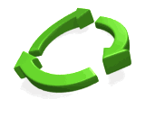
サーバーの仮想化 / BCP対策・仮想マシン・レプリケーション
クラウド基盤へのレプリケーション
AP
AP
VM A
VM B
仮想化ソフトウェア
仮想マシン・イメージ
のレプリケーション
物理
マシン
AP
AP
データ
VM A
VM B
ネットワーク
仮想化ソフトウェア
個別基盤へのレプリケーション
物理
マシン
AP
AP
データ
VM A
VM B
仮想化ソフトウェア
データの
レプリケーション
物理
マシン
データ

Slide 28
サーバーの仮想化／課題
サーバー・スプロール
未使用の仮想マシンの乱立。管理の複雑化とシステム資源の圧迫。運用ルール、管理方法により対応。
ポリシー管理
サーバーとネットワークが物理的に対応している場合は、ポリシーも管理しやすいが、それぞれが仮想化し追加や変更が頻繁に起こる場合、対応が複雑化。クラウドOSや自動化ツールにより対応。
仮想
マシン
仮想
マシン
仮想
マシン
仮想
マシン
仮想
マシン
仮想
マシン
サーバー
サーバー
物理システムを前提としたシステム設計とは考慮点が異なる点が多い。
フラッシュ・ストレージ、SDN、クラウドOSなど仮想化環境を最適化できるテクノロジーの活用を組み合わせた構築が必要。
ネットワーク
ストレージ
ストレージ設計
ライブマイグレーション、ストレージ共有、ランダムアクセスの増大によりI/0ボトルネックが発生しやすくなる。フラッシュ・ストレージなどI/Oの高速化やボトルネックの生じにくい設計により対応。

Slide 29
利便性の向上とセキュリティについての考え方
インターネット
事故や侵害を招かない
業務手順の整備と運用
ネットワーク
セキュリティ対策
サーバー／ストレージ
セキュリティ
対策
多層防御
ウイルス対策
ソフトウエア
運用監視
運用管理
ITインフラ全体としての強度を高める
事故や侵害が起きても
すぐに気付くことができる体制と手順
技術だけに頼らない
総合対策
Notes:
ITインフラは、その適用範囲を拡大すると同時にセキュリティ侵害の危険性を高めてしまいました。また、技術の進化は、攻撃の技術をも進化させ、その対策を難しくしています。
例えば、PCがウイルスに感染して情報が漏洩してしまうことを想定した場合、ウイルス対策ソフトを導入してPC自体のセキュリティを強化することが一般的です。しかし、ウイルス対策ソフトをくぐり抜ける高度な攻撃を受けてしまえば、被害はシステム資源全体に及ぶ危険性もあります。
このような事態に対処する手段として「多層防御」という考え方が生まれました。
多層防御とは、PC自体のセキュリティ対策だけではなく、ネットワークやサーバーなど、PCにウイルスが侵入する経路をも考え、その経路上でも対策を施し、ITインフラ全体のセキュリティ強度を向上させようというものです。このやり方であれば、ウイルス対策ソフトが破られてもネットワークで防ぎ、それが突破されてもサーバーで防ぐことができます。
もちろん、多層防御といえども完璧ではありません。セキュリティを侵害する技術は、日々進化し攻撃力を増しています。また、スマートフォンやタブレットは、ビジネスの現場でこれまでにも増して使われるようになり、BYOD（Bring Your Own Device：個人のデバイスを業務目的で使用すること）も普及し、対策すべきリスクも高まります。
これに対処するには、技術面に頼るだけではなく、事故や外部からの侵害を招かないための業務手順を整備することや、事故や侵害が起きてもすぐに気付くことがでる体制や手順を整えること、事故や侵害が起きたときの対策を予め準備しておくなどなどの総合的な対策が、益々重要になってきます。

Slide 30
垂直統合システム
Notes:
30

Slide 31
垂直統合システム（Converged System）
Converged System
Hyper-Converged System
(Web Scale Infrastructure)
サーバー
コンポーネントが多く管理が大変
CPU
CPU
追加
拡張
ハードや仮想化ソフトなどの複雑な設計
複雑な運用管理、管理者間の分散
ネットワーク
スケールアップの限界
NW
機能
NW
機能
性能拡張の限界
ネットワークのボトルネック
CPU
スケール
アウト
ネットワーク（SAN/NAS）
ストレージの複雑化
独立サーバを
複数連結し
簡単・無制限に
拡張できる
ボリューム、LUN、ファイルシステム単位
サーバーはVMや仮想デスク単位で管理
NW
機能

Slide 32
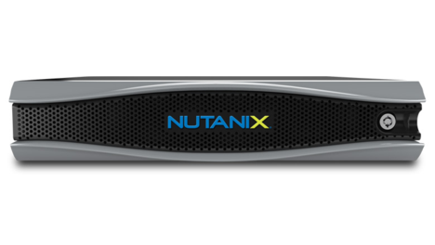
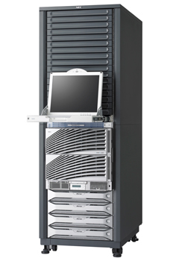
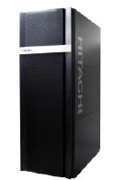
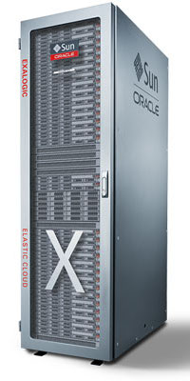
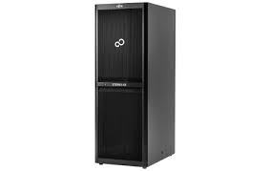
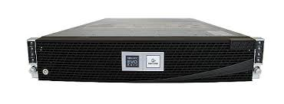
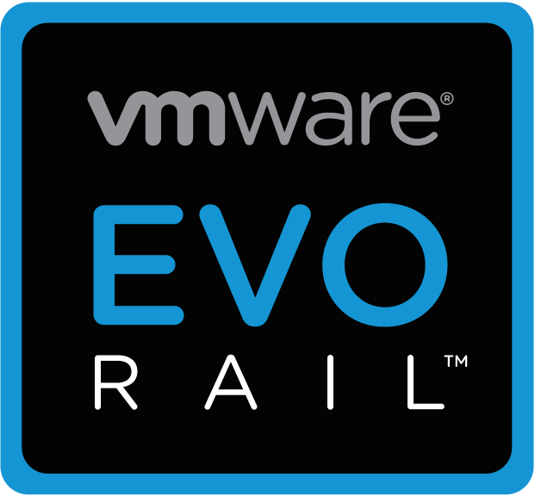
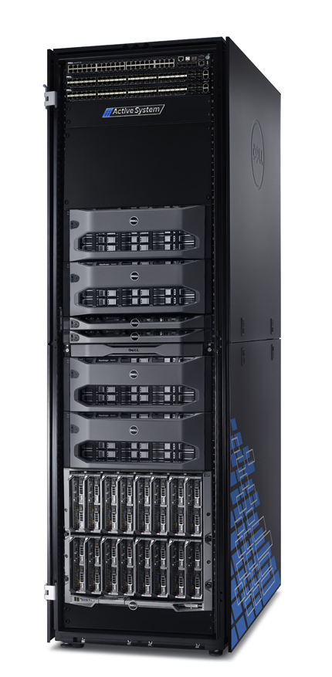
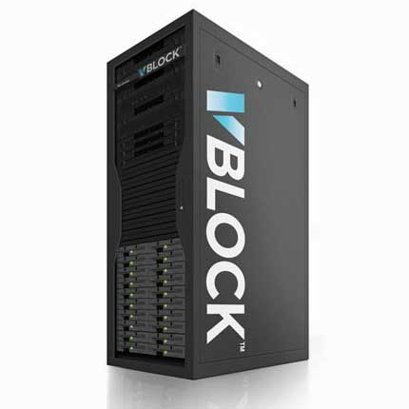
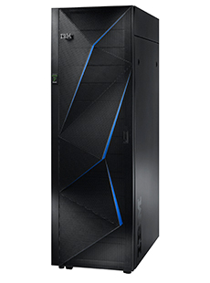
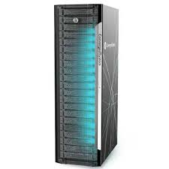
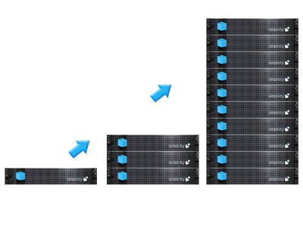
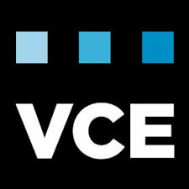
垂直統合システム（Converged System）
Converged System
Hyper-Converged System
メーカーのお墨付き構成
迅速な実装
カスタマイズはできない
高い拡張性
簡単に導入
構成や運用の自動化

Slide 33
垂直統合システム（Converged System）
標準化されたモジュール
サーバー、ネットワーク、ストレージで1単位のモジュール構成
Hyper-Converged System
段階的・高い拡張性
簡単に導入
構成や運用の自動化
全てをソフトウエアで設定・構成
システム全体の構成をソフトウエアの設定で行える
自己修復
障害の検知、切り分け、分散処理で自動的に修復
データとサービスを分散
データの管理とアプリケーション・サービスを分散処理
APIと自動化
アプリケーションや管理ツールと連携して運用や調達を自動化

